Slide 1









K-Digital Training
이젠아카데미
EZEN 뭐 먹지 (날씨정보와 위치 정보를 활용한 음식점 추천 지능형 웹사이트)
TEAM D조
최연흠, 이승준, 유재욱

Slide 2











K-Digital Training
목 차
01
프로젝트 개요 및 목표
02
데이터 구성 및 처리과정
03
프로젝트 수행 경과
04
프로젝트 시연
05
프로젝트 평가

Slide 3














01
K-Digital Training
프로젝트 개요
1-1 팀 구성 및 역할
훈련생 | 역할 | 담당 업무
최연흠 | 팀장
이승준 | 팀원
유재욱 | 팀원
㈜라스테크 정상윤 멘토님 | 멘토
전체 시스템 설계
데이터 수집 및 정제
웹사이트 디자인(HTML)
데이터 모델링 및 시각화
데이터 수집모델 설계
텍스트 마이닝
주제 선정 피드백, 프로젝트 질의응답

Slide 4
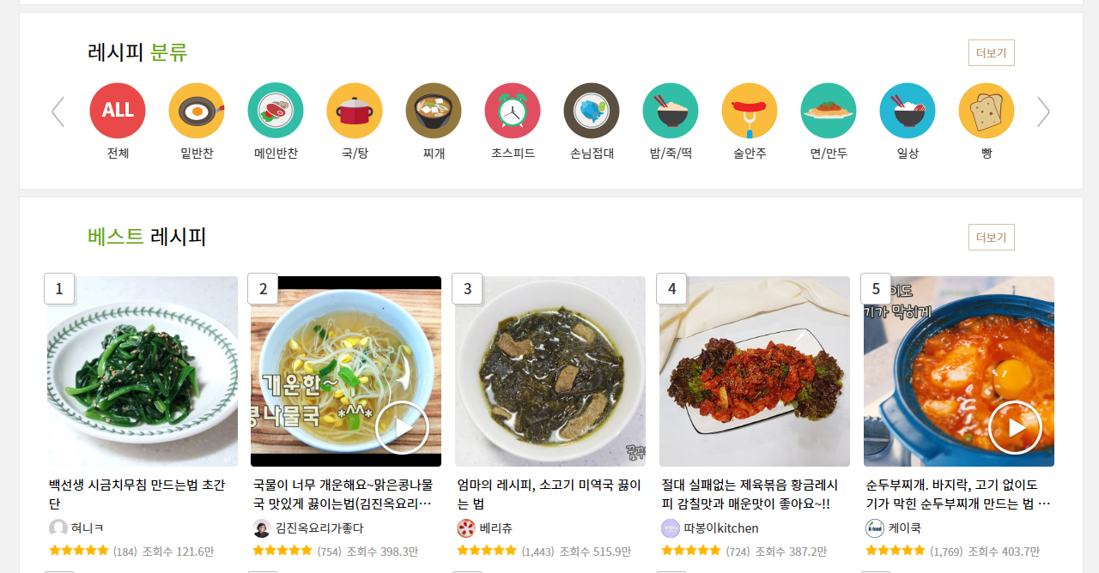

01
K-Digital Training
프로젝트 개요
1-2 기존 추천 서비스 분석
ㆍ단순 카테고리에 의한 서비스
ㆍ사용자의 주변 환경 (계절, 시간,
날씨 등)을 활용한 음식 추천이
이루어지지 않음
Notes:
기존 추천 서비스 분석하여 기획 방향성을 잡았습니다. 해당 사이트는

Slide 5
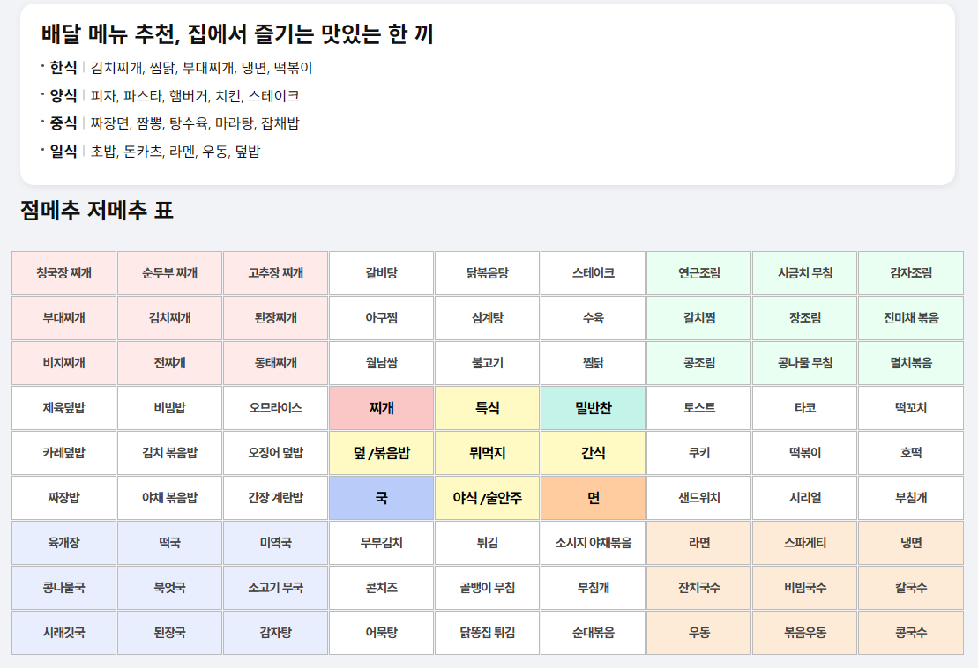
01
K-Digital Training
프로젝트 개요
1-2 기존 추천 서비스 분석
ㆍ여러가지 음식 나열로 인한 사용자 피로도 상승
ㆍ획일화된 음식 메뉴 추천
( 점심 메뉴 추천, 저녁 메뉴 추천)

Slide 6
01
K-Digital Training
프로젝트 개요
1-3 기획 의도 및 목표
프로젝트
목표
1
사용자의 위치 정보와 실시간 날씨 데이터를 활용하여, 사용자의 상황에 적합한 음식 선택을 돕는다
2
매일 반복되는 음식 선택 과정에서 발생하는 고민과 결정 피로를 줄이는 서비스의 제공
3
날씨·위치·시간 정보를 통합한 상황 인지형 음식점 추천 기능 구현
4
추천 과정에서 발생하는 이용 이력을 수집·분석하여 향후 개인화 추천 및 서비스 고도화에 활용
Notes:
기존 서비스의 아쉬운 점들을 보완하고자 위치 정보와 실시간 날씨를 활용해 사용자의 상황에 적합한 항목(음식과 음식점)들을 추천
추천 음식과 음식점에 랭킹을 매겨 가장 점수가 높은 항목을 제공하며, 매일 반복되는 음식 선택 과정이 불쾌한 경험이 되지 않도록 했
마지막 사용자의 검색기록, 추천 히스토리, 선택한 음식과 음식점을 수집하여 추후 서비스의 품질을 고도화 할 수 있도록 했

Slide 7

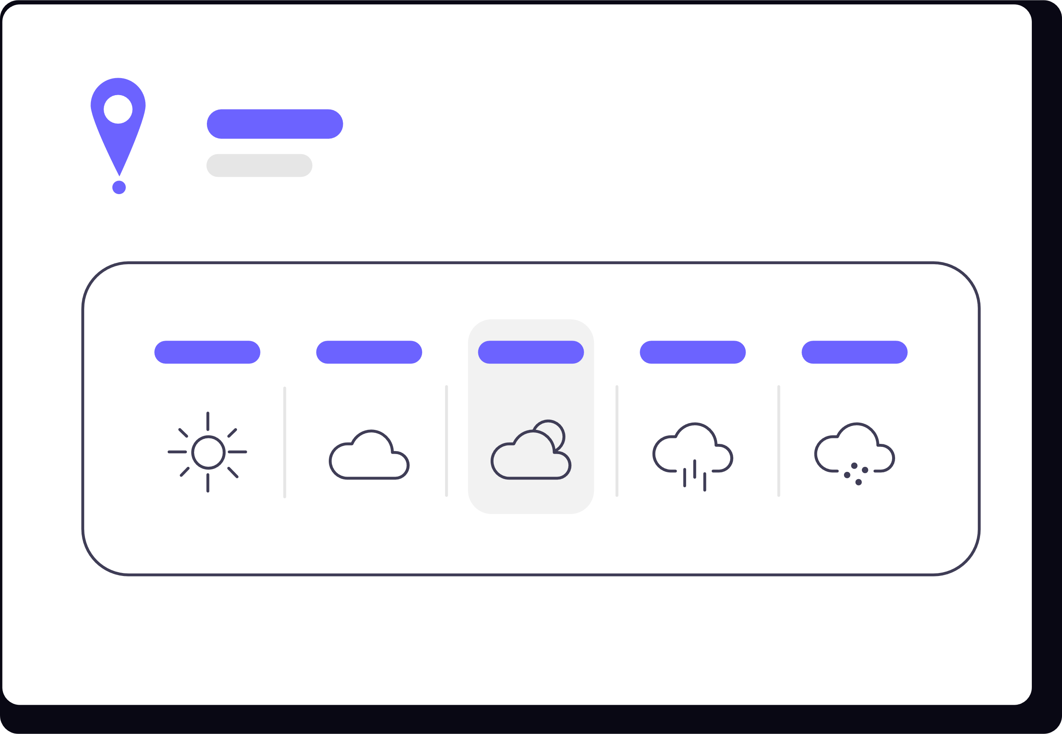






01
K-Digital Training
프로젝트 개요
1-4 서비스 개요
1. 이용자 좌표
2. 초단기예보 API 호출
3. 음식 카테고리 추천
4. 음식점 추천
GeoLocation으로 이용자의 좌표 획득
해당 카테고리의 음식점 목록을 거리, 감성점수, 리뷰개수로 랭킹을 정해 추천
LCC DFS 좌표로 변환 후 기상청에 날씨 요청
해당 지역의 날씨로 추천엔진을 이용해 음식 카테고리 추천
Notes:
간단한 서비스 개요
LCC(람베르트 정각원추도법) DFS(기상청 격자)

Slide 8
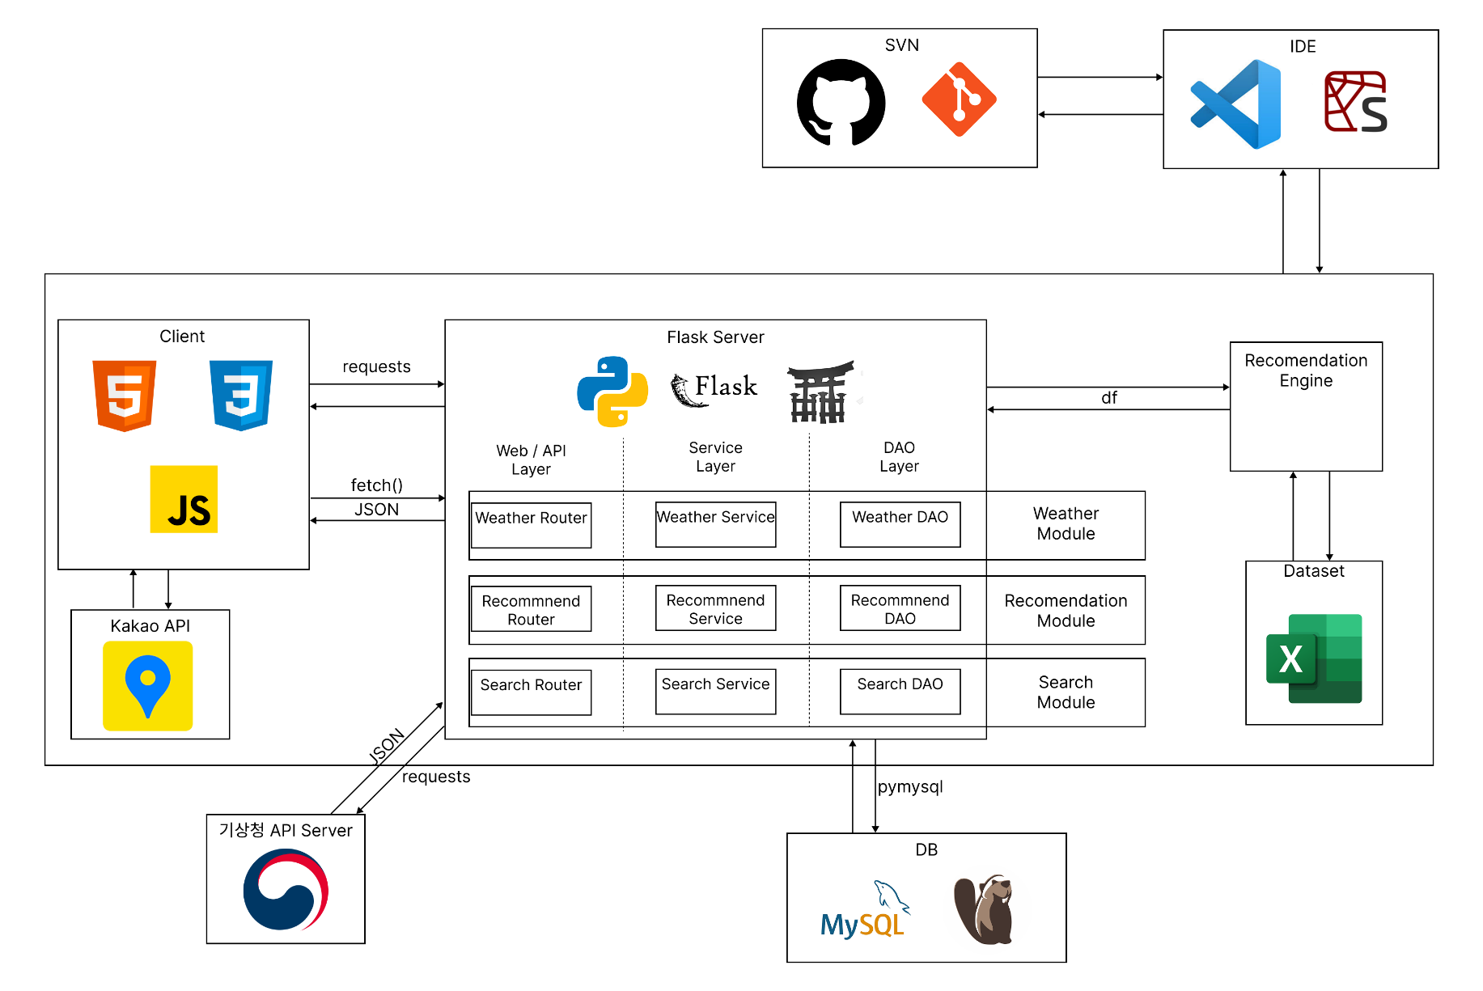


01
K-Digital Training
프로젝트 개요
1-4 시스템 아키텍처

Slide 9





01
K-Digital Training
프로젝트 개요
1-5 수행 절차 및 방법
구분 | 기간 | 활동 | 비고
사전 기획 | 11/24(월) ~ 11/25(화) |  | 아이디어 선정
화면 구현 | 11/25(화) ~ 11/27(목)
데이터 수집 | 11/26(수) ~ 11/28(금)
데이터 전처리 | 11/28(금) ~ 12/3(수) |  | 업체 자문
모델링 및 서비스 구축 | 12/4(목) ~ 12/12(금) |  | 팀별 중간보고 실시
마무리 | 12/15(월) ~ 12/19(금) |  | 최적화, 오류 수정
총 개발기간 | 11/24(월) ~ 12/19(금) (총 4주)
프로젝트 기획 및 주제 선정
기획안 작성
웹 디자인(HTML)
데이터 및 수집 절차 정의
기상, 상권 데이터 수집
네이버 리뷰 크롤링
데이터 정제 및 분석
모델 구현
서버 및 DB 구축
추천 엔진 최적화
테스트 및 점검

Slide 10
02
K-Digital Training
데이터 구성 및 처리과정
2-1 데이터 구성
▼
사용 데이터 목록
구분 | 내용 | 수집방법 | 활용
위치 데이터 | 사용자 위〮경도 | Geolocation API | 현재 날씨 호출
날씨 데이터 | 지역, 시간, 기온, 강수, 습도, 풍속, 구름 | 기상청 종관기상관측(ASOS) 자료 | 음식 추천 모델 학습, 카테고리 추천
음식점 데이터 | 가게이름, 위〮경도, 주소, 업종분류 | 공공데이터포털 소상공인 상가(상권)정보 | 카테고리 추출, 음식점 추천 및 위치 표시
리뷰 데이터 | 상세리뷰, 작성일, 리뷰 개수 | 네이버 플레이스 크롤링 | 음식점 추천 점수 도출
Notes:
리뷰 원본에는 평점x 감성 점수를 산출하기 위해 리뷰 라벨링 진행

Slide 11
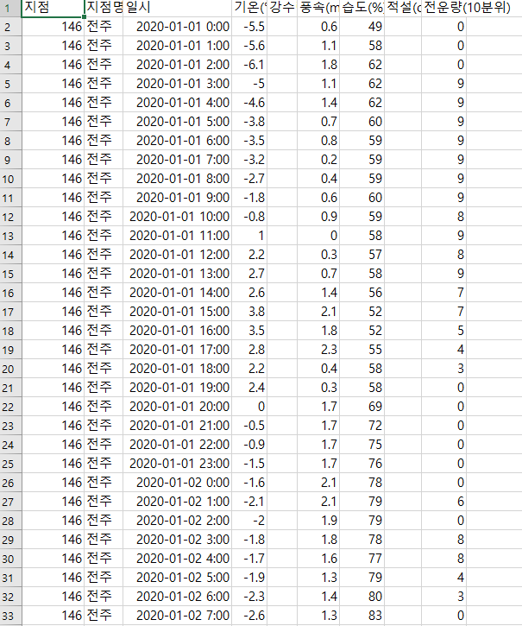
02
K-Digital Training
데이터 구성 및 처리과정
2-2 전처리 및 분석
▼
날씨 데이터 - 기상청 종관기상관측 자료 활용
추천엔진을 학습시키기 위한 기상청의 관측자료 수집
필요없는 피처 제거 후 데이터 특성 파악
Ex) 습도와 기온이 활동성이 높고 강수와 적설등은 상대적으로 변동이 적음

Slide 12
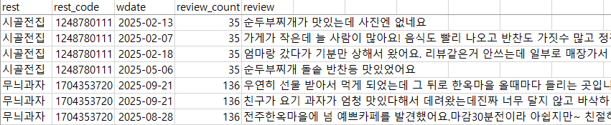
02
K-Digital Training
데이터 구성 및 처리과정
2-2 전처리 및 분석
▼
리뷰 데이터 (1/3) - 수집
용도 : 음식점 추천시의 품질을 높이기 위해 리뷰 데이터를 긍/부정 라벨링하여 활용
수집 대상 : 네이버 플레이스
수집 방법 : 셀레니움을 이용하여 수집
수집 결과 : 5만건
수집 데이터 :

Slide 13
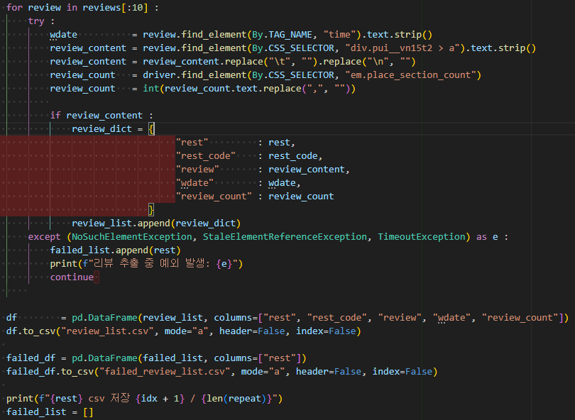
02
K-Digital Training
데이터 구성 및 처리과정
2-2 전처리 및 분석
▼
리뷰 데이터 (2/3) - 수집
수집한 상가목록에서 음식점 명을 추출해 네이버 플레이스 약 5만건의 리뷰 크롤링
진행 중 iframe간의 전환이나 봇 감지에 대응하는 부분이 특히 어려웠다
time.sleep() 이나 WebDriverWait()으로 대기시간을 많이 주어 대응
이후 가게별 리뷰 수와 위치정보, 리뷰 긍정도를 이용해 음식점을 추천
Notes:
음식점 추천 품질을 높이는데 활용

Slide 14
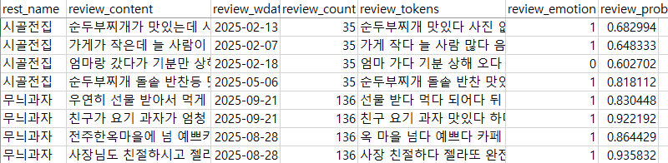
02
K-Digital Training
데이터 구성 및 처리과정
2-2 전처리 및 분석
▼
리뷰 데이터 (3/3) - 전처리
처리절차 : konlpy 형태소 분석 > 토큰화 > 불용어 제거 > TF-IDF 추출 > 긍/부정 판단
라벨링 : 단어 추출 후 TF-IDF 벡터화, Logistic Regression기반 감성모델을 반복 재학습

Slide 15
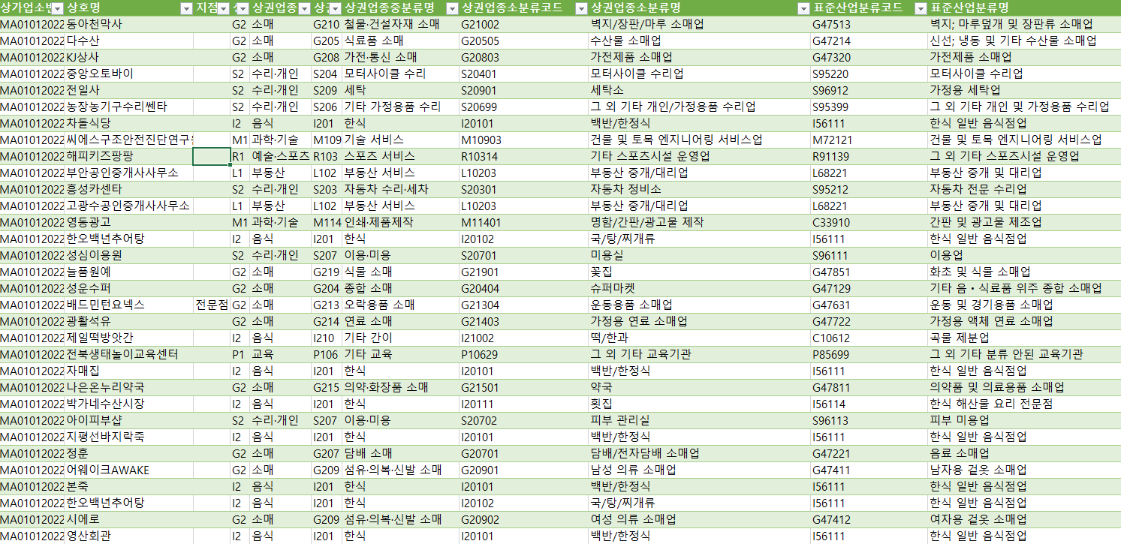
02
K-Digital Training
데이터 구성 및 처리과정
2-2 전처리 및 분석
▼
소상공인 진흥공단 상가(상권)정보 (1/2) – 특성 추출
데이터 특성 파악 후 불필요한 피처 제거

Slide 16
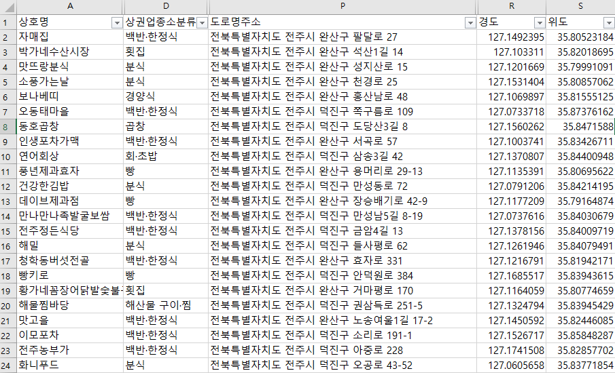
02
K-Digital Training
데이터 구성 및 처리과정
2-2 전처리 및 분석
▼
소상공인 진흥공단 상가(상권)정보 (2/2) – 특성 추출
계절성이 없는 음식 카테고리는 제거
이후 카테고리는 검색 임베딩에 활용

Slide 17
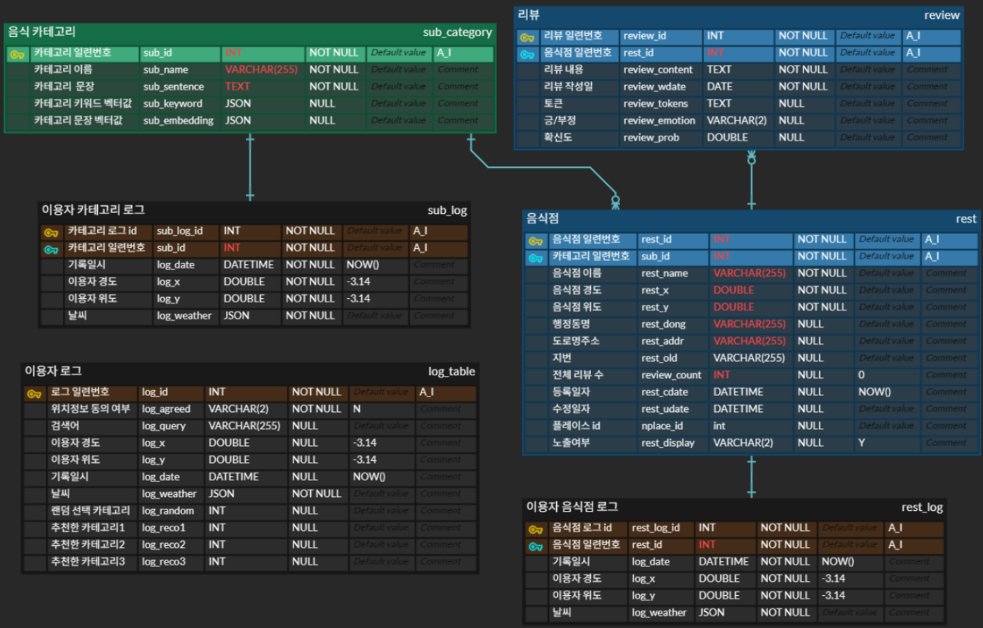
02
K-Digital Training
데이터 구성 및 처리과정
2-3 데이터베이스 설계
▼
ERD 설계
수집한 상가목록, 리뷰목록과 서비스하며 얻게 될 추천로그, 사용자 입력 등 필요한 정보
로그와 히스토리를 DB에 보관하여 추천엔진을 모니터링
로그에서 이용자의 식별은 불필요하다고 판단, FK 제거

Slide 18
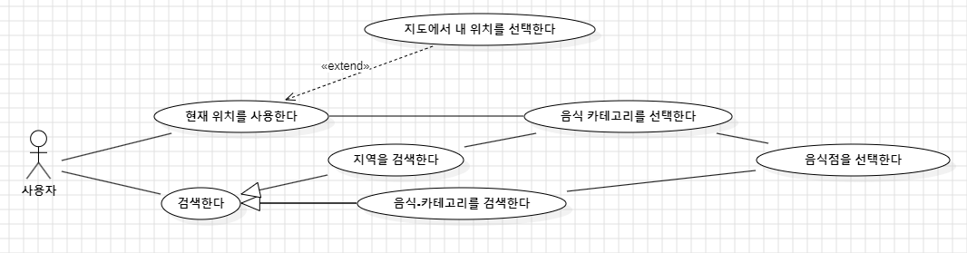
02
K-Digital Training
데이터 구성 및 처리과정
2-4 요구분석 (1/3)
▼
유즈케이스 설계

Slide 19
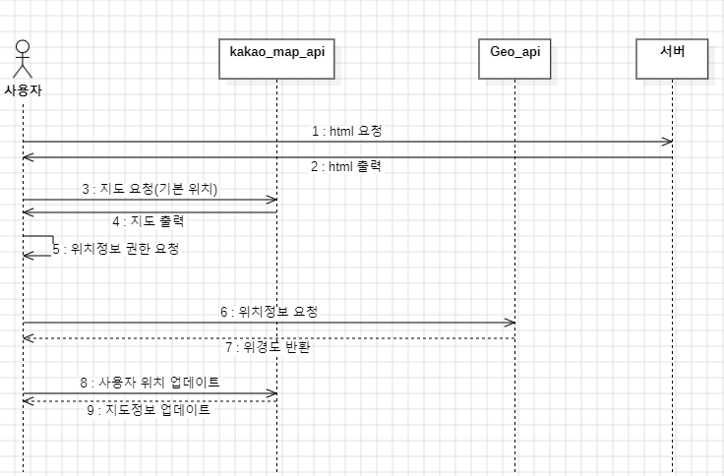
02
K-Digital Training
데이터 구성 및 처리과정
2-4 요구분석 (2/3)
▼
시퀀스 다이어그램 – 사용자 접속

Slide 20
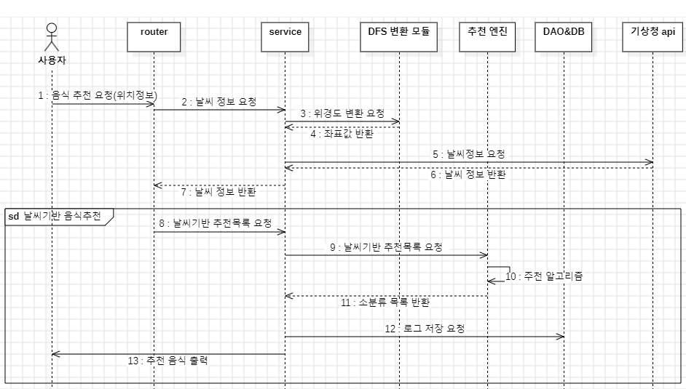
02
K-Digital Training
데이터 구성 및 처리과정
2-4 요구분석 (3/3)
▼
시퀀스 다이어그램 - 음식추천

Slide 21
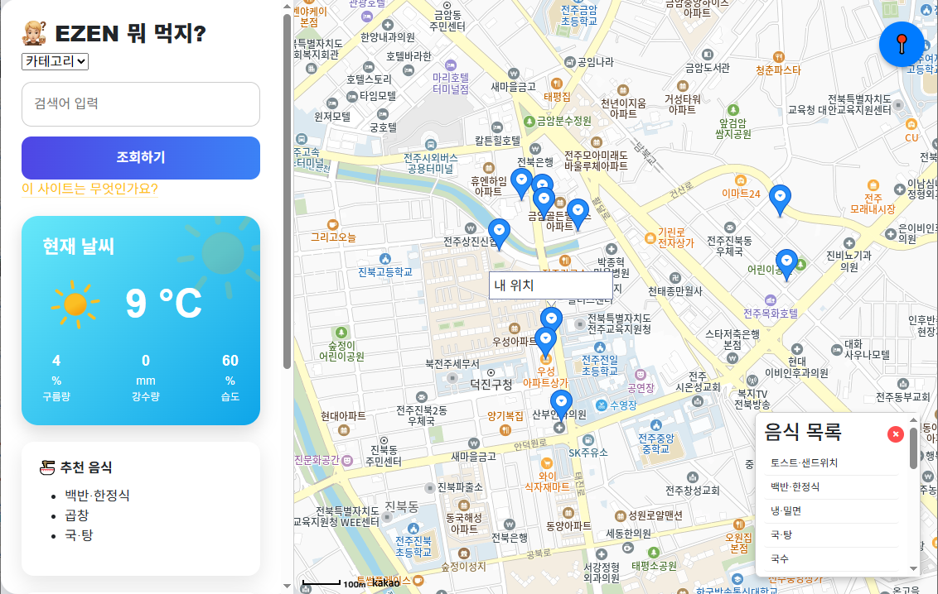
03
K-Digital Training
프로젝트 수행 경과
3-1 화면 설계 (1/4)
▼
메인화면
기본 UI와 기본위치로 렌더링
화면을 먼저 확보하여 초기 UX안정성 향상
이후 모든 기능은 JS의 fetch()를 사용하여 비동기 처리
날씨와 음식 추천의 빠른 처리를 위해 백그라운드에서 각각의 기능을 병렬요청
Notes:
지도 객체가 생성되어야만 후속 기능 실행
사용자에게 즉시 보이는 화면을 먼저 확보하여 초기 UX 안정성을 향상
데이터 의존 기능은 백그라운드에서 외부, 내부 api가 병렬로 처리

Slide 22
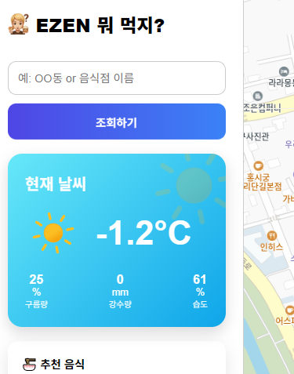
03
K-Digital Training
프로젝트 수행 경과
3-1 화면 설계 (2/4)
▼
날씨 표시
LCC(람베르트 정각원추도법) DFS(기상청 격자)좌표 변환모듈로 기상청에 날씨 요청
정보를 매번 요청하면 기상청의 날씨 발표 로직상 결측값이 오는 경우 발생
이전 ~ 이후 날씨까지 요청해 오류 보완
API 호출 후 정보를 캐싱해 불필요한 호출을 줄였음
Notes:
기상청 API가 요구하는 격자로 좌표 변환
API 호출 후 해당 날씨를 캐싱해 불필요한 호출을 줄였음

Slide 23
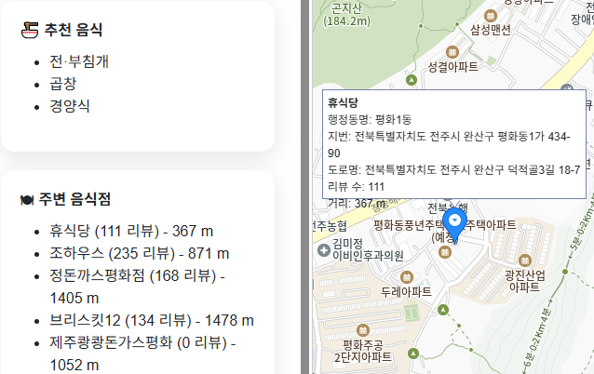
03
K-Digital Training
프로젝트 수행 경과
3-1 화면 설계 (3/4)
▼
음식 추천
사전 학습시킨 추천엔진에 전달해 날씨에 맞는 음식 카테고리를 추천 받는다.
브라우저에서 얻은 기타정보와 추천 목록을 로그로 남기고 클라이언트에 돌려준다.
피드백을 반영해 1순위 음식의
가게 목록을 추천하도록 수정
Notes:
음식 클릭 안해도 음식점 목록 추천

Slide 24
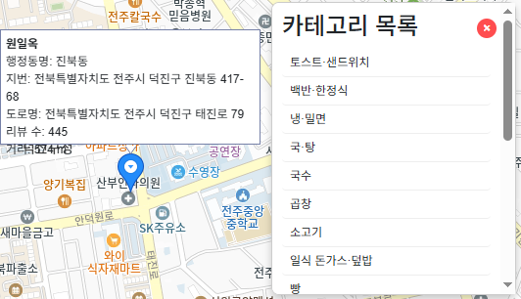
03
K-Digital Training
프로젝트 수행 경과
3-1 화면 설계 (4/4)
▼
플로팅 메뉴
추천 목록 외 사용자가 원하는 음식을 선택 가능한 플로팅 메뉴
사용자 위치 주변에서 선택한 음식점 목록을 추천
추후 서비스 중 수집된 로그를 모델이 학습하여 로그 기반 추천으로 전환 가능

Slide 25
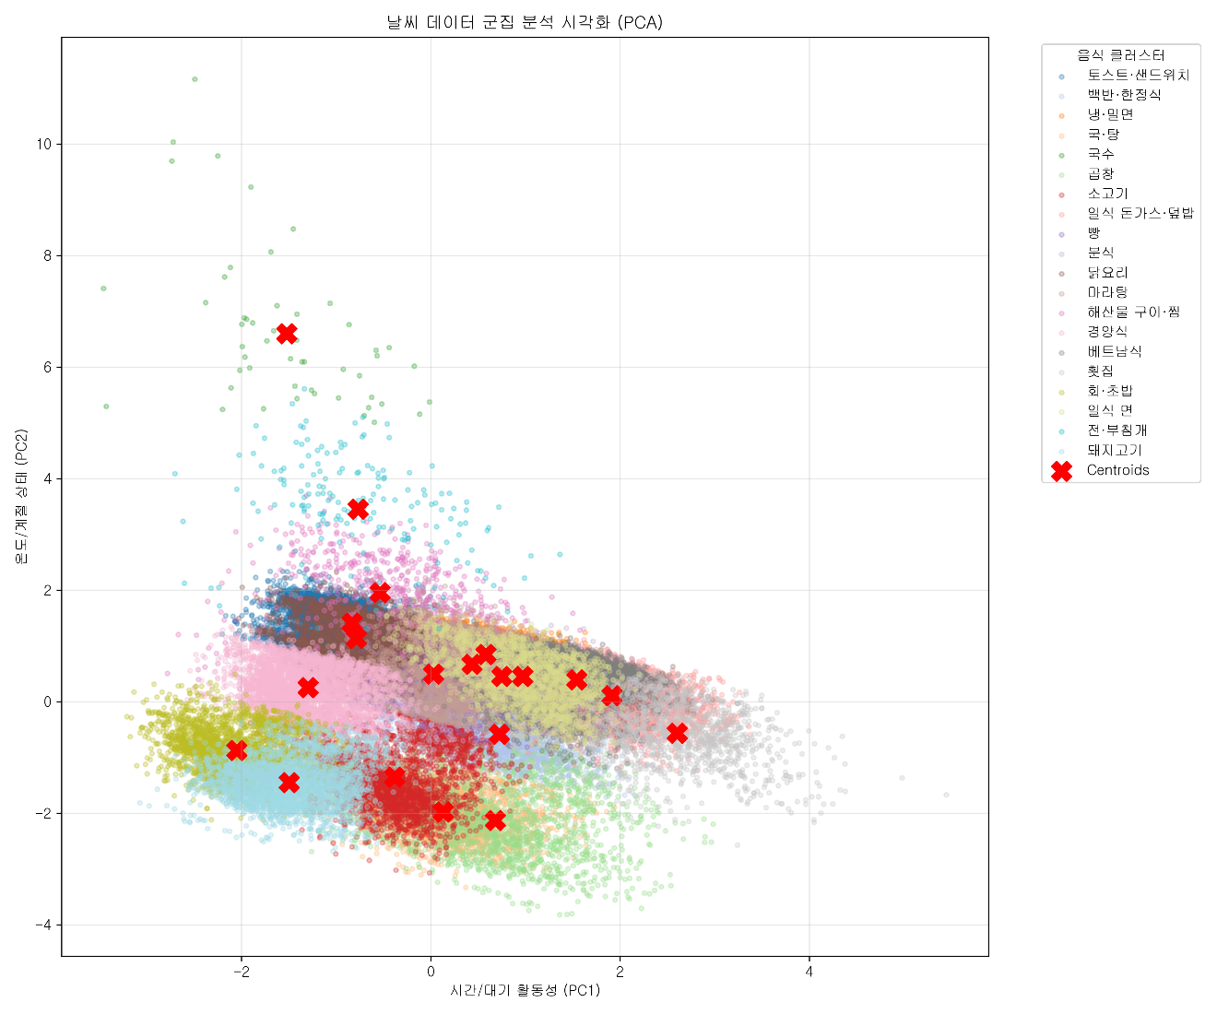
03
K-Digital Training
프로젝트 수행 경과
3-2 엔진 설계 (1/3)
▼
날씨 기반 카테고리 추천 엔진
현재 날씨와 가장 가까운 군집을 찾아 추천
입력: 계절, 시간, 기온, 강수량, 풍속, 습도
모델: K-Means 군집화
출력: 상황에 적합한 음식 카테고리 TOP-N
Notes:
음식점 결제 데이터나 시간,일 단위의 자세한매출을 구할 수 없어
K-Means를 통해 구한 군집의 평균 날씨, 시간 등을 분석해 직접 음식 카테고리를 매핑
정답 라벨이 없는 날씨 데이터 특성상,
유사한 상황을 묶는 군집 기반 접근이 더 적합하다고 판단
사용자의 현재 날씨와 시간을 하나의 상황으로 해석하고,
가장 유사한 패턴의 군집을 찾아 음식 카테고리를 추천하는 구조

Slide 26
03
K-Digital Training
프로젝트 수행 경과
3-2 엔진 설계 (2/3)
▼
음식점 추천 엔진
각 입력 요소를 가중치로 환산하여 종합 점수를 계산
입력: 가게 좌표, 사용자 좌표, 리뷰 수,
감성 점수
출력: 상황에 적합한 음식점 TOP-N
서비스단에서 각각의 가중치를 결정 할 수 있도록 설계함
가게 좌표
사용자 좌표
* 0.2
최종 점수
* 0.3
리뷰 수
최종 점수 =
(감성 점수 × 0.5) +
(리뷰 수 점수 × 0.3) +
(거리 점수 × 0.2)
거리는 haversine 공식을 활용하여 위경도 기반 거리 산출
* 0.5
음식점 TOP-N
감성 점수

Slide 27
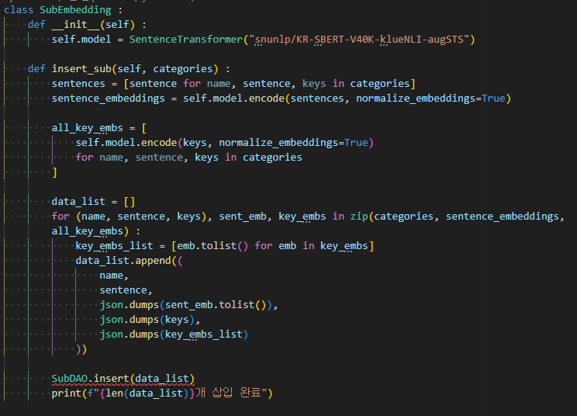
03
K-Digital Training
프로젝트 수행 경과
3-2 엔진 설계 (3/3)
▼
키워드 검색 엔진
검색어 입력
벡터 변환
음식 카테고리, 설명 및 키워드를 사전 학습한 SBERT모델로 벡터 변환
의미적으로 가장 가까운 카테고리 도출
사용자 오타보정
db에 넣지 않은 카테고리도 검색 가능
TOP-N 반환
코사인 유사도 측정
Notes:
피드백을 통해 추가함

Slide 28
05
K-Digital Training
프로젝트 시연

Slide 29



06
K-Digital Training
프로젝트 평가
자체 평가 의견
ㆍ완성도 평가
기능 단위로 분리된 시스템 구조
명확한 흐름의 사용자 경험
ㆍ기대 효과
사용자 결정 피로 감소
상황 맞춤 추천으로 만족도 향상
ㆍ개인 / 팀 아쉬운 점
이용자 검색 로그를 활용한 모델 학습 미반영
피드백 수행, 디테일 보완
ㆍ프로젝트 성과
다양한 데이터셋 적용 실험
모델 해석력 강화
사용자 맞춤형 기능 개발

Slide 30
06
K-Digital Training
프로젝트 평가
자체 평가 의견
발표자료 before & after
관리자 페이지 권한관리

